Slide 1
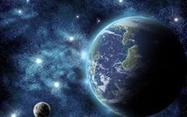
Освоение космоса

Slide 2
2011 год- год Российской космонавтики

Slide 3
50 лет космосу

Slide 4
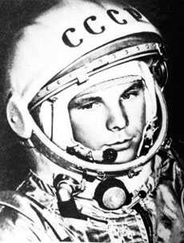
Первый космонавт
ЮРИЙ АЛЕКСЕЕВИЧ ГАГАРИН
Первый космонавт планеты родился 9 марта 1934 года в городе Гжатск (ныне Гагарин) Гжатского (ныне Гагаринского) района Смоленской области в семье колхозника. 1968 год стал последним в жизни Гагарина.

Slide 5
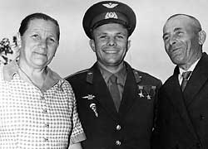
Родители Анна Тимофеевна и Алексей Иванович

Slide 6
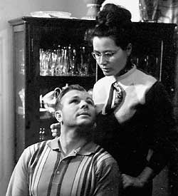
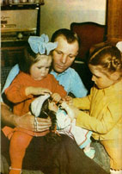
Семья Гагарина

Slide 7
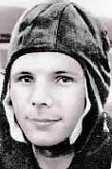
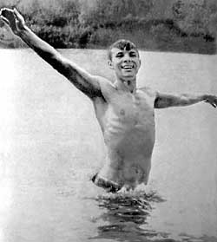
Юношеские годы

Slide 8
Качества космонавта:
- патриотизм;
- отвага;
- скромность;
- трезвость;
- мгновенного расчёта;
- железная воля;
- знания;
- любовь к людям.

Slide 9
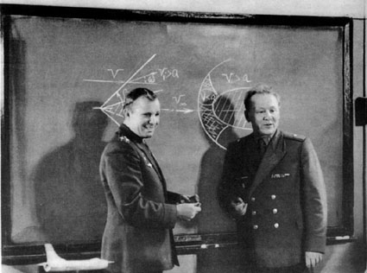
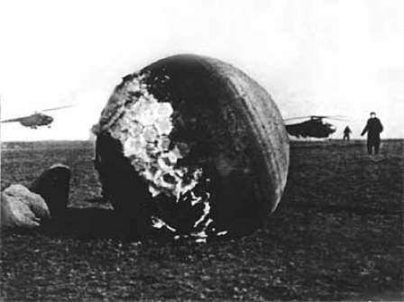
Наша гордость – первый человек в космосе

Slide 10
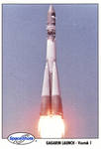
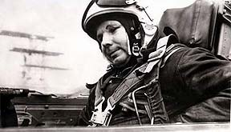
20 декабря 1963 года Гагарин был назначен заместителем начальника Центра подготовки космонавтов.
С большим трудом добился разрешения самостоятельно пилотировать самолет. 27 марта 1968 года был первый такой полет. И последний… Самолет разбился вблизи деревни Новоселово Киржачского района Владимирской области. Обстоятельства той катастрофы так до конца и не выяснены. Есть много версий, начиная от ошибки пилотирования и кончая вмешательством инопланетян. Но чтобы не произошло в тот день, ясно только одно - погиб первый космонавт планеты Земля Юрий Алексеевич Гагарин.
Всего 108 минут продолжался полет Гагарина, но не количество минут определяет вклад в историю освоения космоса. Он был первым и останется им навсегда.

Slide 11
Людей всегда манили дали,
Их вечно звали океаны…
А космос жил не торопясь,
Он был загадочен и страшен.

Slide 12
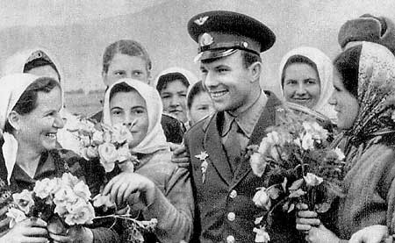
Встреча с людьми

Slide 13
Спустя три дня мир простился со своим героем. Выступая на траурном митинге на Красной площади, президент Академии наук СССР М.В. Келдыш сказал: "Подвиг Гагарина явился громадным вкладом в науку, он открыл новую эпоху в истории человечества - начало полетов человека в космос, дорогу к межпланетным сообщениям. Весь мир оценил этот исторический подвиг как новый грандиозный вклад советского народа в дело мира и прогресса". Именем Гагарина назван кратер на Луне и малая планета.

Slide 14
Достижения учащихся

